Slide 1

ÁLGEBRA DE BOOLE
Luis Eduardo Toledo

Slide 2
Algebra de Boole
Se conoce con ese nombre en honor a George Boole, matemático inglés quien en 1854 publicó un libro donde se presentaba la teoría matemática de la lógica.
Se utiliza para describir la interconexión de compuertas digitales y para transformar diagramas de circuitos en expresiones algebraicas.

Slide 3
Definición
Un álgebra de Boole es toda clase o conjunto de elementos que pueden tomar dos valores perfectamente diferenciados, que se suelen asignar a los números 0 y 1 de un código binario.
Dichos elementos están relacionados mediante las operaciones binarias denominadas suma lógica (+), producto lógico (.) y complementación o inversión (/) y cumplen con los siguientes postulados:

Slide 4
Postulados
Ambas operaciones son conmutativas, es decir si a y b son elementos del álgebra se verifica:
a+b = b+a
a.b = b.a
b) Posee dos elementos neutros, el 0 y el 1, que cumplen la propiedad de identidad con respecto a cada una de las operaciones suma lógica y producto lógico:
0+a=a
1.a=a

Slide 5
Postulados
c) Cada operación es distributiva con respecto a la otra:
a.(b+c) = a.b+a.c
a+b.c = (a+b).(a+c)
d) Para cada elemento “a” del álgebra existe un elemento “/a” (se lo llama a negado) tal que:
a + /a = 1
a . /a = 0

Slide 6
Ejemplo con llaves
a
b
a . b conexión serie
Producto lógico
a
b
a + b conexión paralela
Suma lógica
“0” circuito abierto
“1” corto circuito

Slide 7
Postulados con llaves
Ambas operaciones son conmutativas, es decir si a y b son elementos del álgebra se verifica:
a+b = b+a
a.b = b.a
a
b
b
a
a+b
b+a
a
b
b
a
a.b
b.a

Slide 8
Postulados con llaves
b) Posee dos elementos neutros, el 0 y el 1, que cumplen la propiedad de identidad con respecto a cada una de las operaciones suma lógica y producto lógico:
0+a=a
1.a=a
0
a
a
0+a
1
a
a
1.a

Slide 9
Postulados con llaves
c) Cada operación es distributiva con respecto a la otra:
a.(b+c) = a.b+a.c
a+b.c = (a+b).(a+c)
b
a
b
a
c
a
c
a . (b+c)
a.b + a.c
a
a
a
b
c
b
c
a + b.c
(a+b).(a+c)

Slide 10
Postulados con llaves
d) Para cada elemento a del álgebra existe un elemento /a (a negado) tal que:
a + /a = 1
a . /a = 0
a
/a
1
a + /a
a
/a
0
a . /a

Slide 11
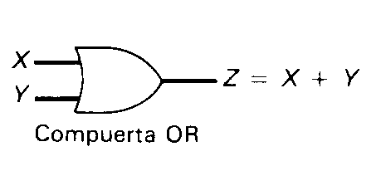
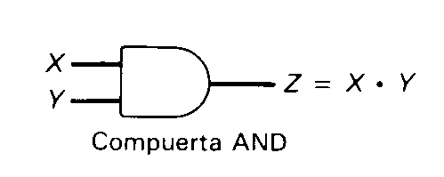
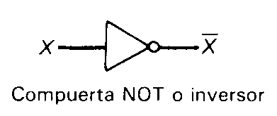
Lógica y compuertas
Los posibles valores binarios de la operación OR lógica son los siguientes:
0 + 0 = 0
0 + 1 = 1
1 + 0 = 1
1 + 1 = 1
de la operación AND lógica:
0 . 0 = 0
0 . 1 = 0
1 . 0 = 0
1 . 1 = 1
de la operación NOT
x = 1 /x=0 y viceversa.

Slide 12
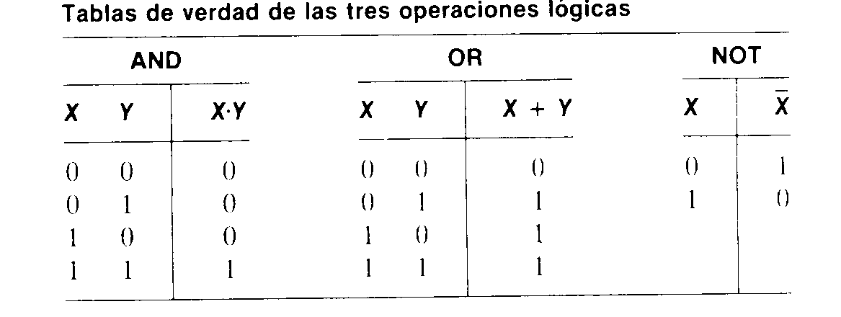
Lógica y tabla de verdad
Una tabla de verdad es una disposición de las combinaciones de las variables binarias que muestra la relación entre los valores que pueden tomar las variables y el resultado de la operación.

Slide 13
Teoremas
Principio de dualidad.
Dada una igualdad, si se cambia suma lógica (+) por producto lógico (.), producto lógico por suma lógica, ceros por unos y unos por ceros, la igualdad permanece válida.
Se demuestra por la simetría de los postulados!!
2) Ley de Absorción
a + a . b = a
a
a
b
a

Slide 14
Teoremas
3) Teorema del consenso
x.y + /x.z + y.z = x.y + /x.z
Se demuestra que el tercer término es redundante y se puede eliminar.
x.y + /x.z + y.z = x.y + /x.z + y.z (x+/x)
= x.y + /x.z + x.y.z + /x.y.z
= x.y + x.y.z + /x.z + /x.y.z
= x.y (1+z) + /x.z (1+y)
= x.y + /x.z

Slide 15
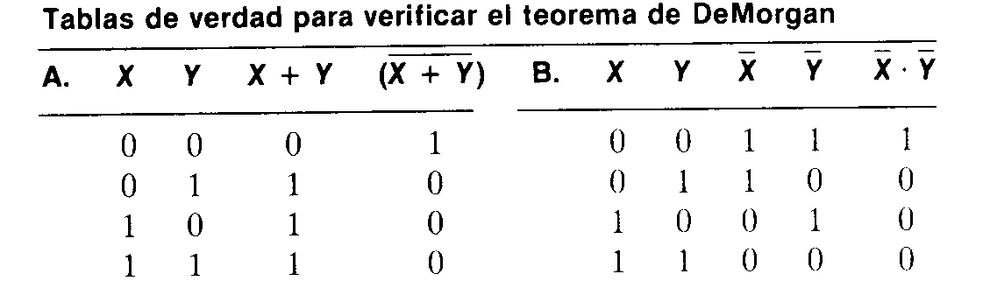
Teoremas
4) Teorema de De Morgan
/(x+y) = /x . /y
/(x.y) = /x + /y

